Slide 1
Jednočipový mikropočítač
ATMega32

Slide 2
Analogový komparátor
Základem je komparátor tvořený operačním zesilovačem.
Porovnává velikost napětí mezi:
  vstupy AN0 a AN1
  výstupem analogového multiplexoru
  referenčním zdrojem
Výstup z komparátoru lze použít jako spouštěcí impuls pro vstupní záchytnou jednotku čítače 1 nebo může generovat přerušení (č.19).

Slide 3
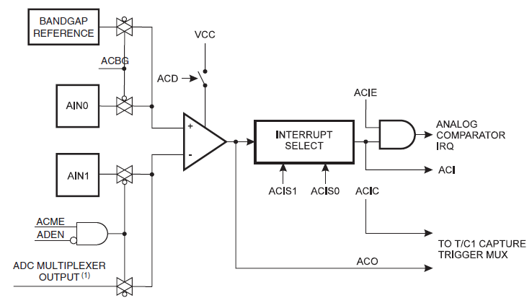
Analogový komparátor

Slide 4

Analogový komparátor – registry
SFIOR ($30): Special Function IO Register
  ACME: Analog Comparator Multiplexer Enable
    přepíná mezi vstupem AN1 a signálem
    z výstupu analogového multiplexoru.

Slide 5

Analogový komparátor – registry
ACSR ($08):
Analog Comparator Control and Status Register:
  ACD: Analog Comparator Disable – zakázání funkce komparátoru (odpojení napájecího napětí operačního zesilovače).
  ACBG: Analog Comparator Bandgap Select
    přepíná mezi vstupem AN0 a referenčním napětím BANDGAP.

Slide 6
Analogový komparátor – registry
  ACO: Analog Comparator Output
  bit je nastavován výstupem komparátoru
  ACI: Analog Comparator Interrupt Flag
  bit je nastavován při generování přerušení č. 19 způsobeného analogovým komparátorem.
  ACIE: Analog Comparator Interrupt Enable
  povolení přerušení od analogového komparátoru

Slide 7
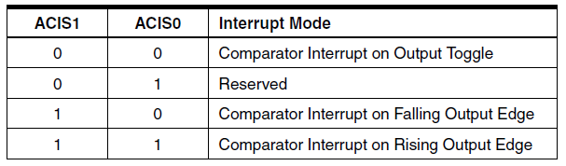
Analogový komparátor – registry
ACIC: Analog Comparator Input Capture Enable
výstup komparátoru je veden na vstupní záchytnou jednotku čítače 1
ACIS1..0: Analog Comparator Interrupt Mode Select

Slide 8
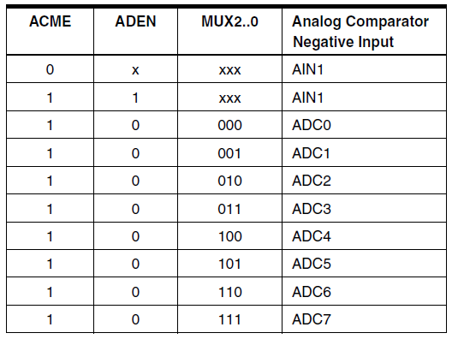
Analogový komparátor
Nastavení řídících bitů pro výběr vstupu komparátoru
(AN1, analogový multiplexor) ukazuje tabulka:

Slide 9
A/D převodníky – opakování
Komparační
  paralelní
  s postupnou komparací
Kompenzační
  čítací
  sledovací
  s postupnou aproximací
Integrační převodníky
S převodem na frekvenci

Slide 10
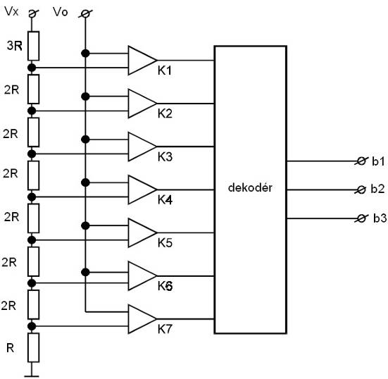
Komparační paralelní A/D převodník
Měřené
napětí Uo
je porovnáváno
v komparátorech s komparačními napětími vytvořenými
z referenčního napětí Ux odporovým děličem.

Slide 11
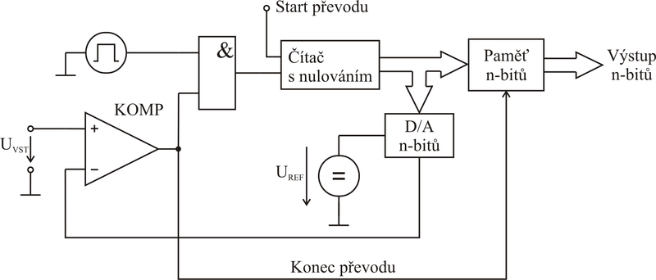
Kompenzační čítací A/D převodník
Přes D/A převodník hodnota se přivádí na komparátor a porovnává se vstupním napětím.

Slide 12
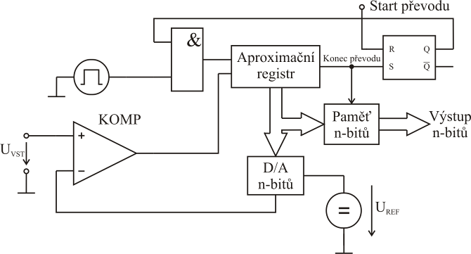
A/D převodník s postupnou aproximací
U tohoto A/D se využívá metody půlení intervalu.
Výhodou je pevný počet kroků na převod
Nejběžnější typ který se využívá s mikroprocesory

Slide 13
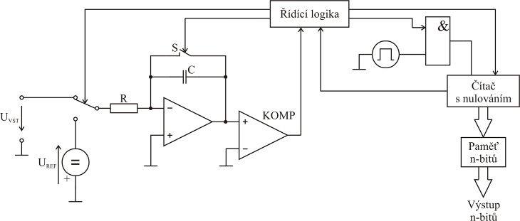
A/D převodník s dvojí integrací
Převod probíhá ve dvou fázích.
Na počátku je kondenzátor C vybit, čítač vynulován.
V první fázi je na vstup integrátoru přivedeno vstupní napětí po pevně stanovenou dobu – danou zpravidla přetečením čítače.

Slide 14

A/D převodník s dvojí integrací
u_{Integrátoru}
C
1. fáze
2. fáze
B
A
t
V druhé fázi je na vstup integrátoru přivedeno referenční napětí s opačnou polaritou a čítač čítá do doby, než je na výstupu integrátoru nulové napětí.
Počet pulsů (čas 2. fáze) odpovídá velikosti vstup. napětí.
Výhodou je vyšší přesnost a odolnost proti rušení
(digitální šum a 50 Hz).

Slide 15
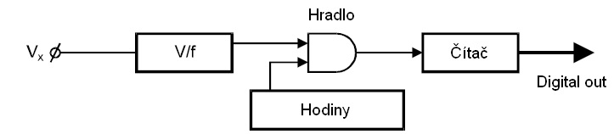
A/D s převodem na frekvenci
U/f - převodník napětí na frekvenci
  napětím přeladitelný oscilátor
  používá integrátor
Čítač počítá počet pulsů z převodníku U/f po „měřenou“ hodinami.
Počet pulsů odpovídá velikosti vstupního napětí.

Slide 16
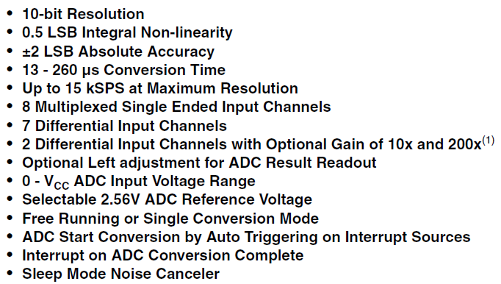
A/D převodník – ATMega32

Slide 17
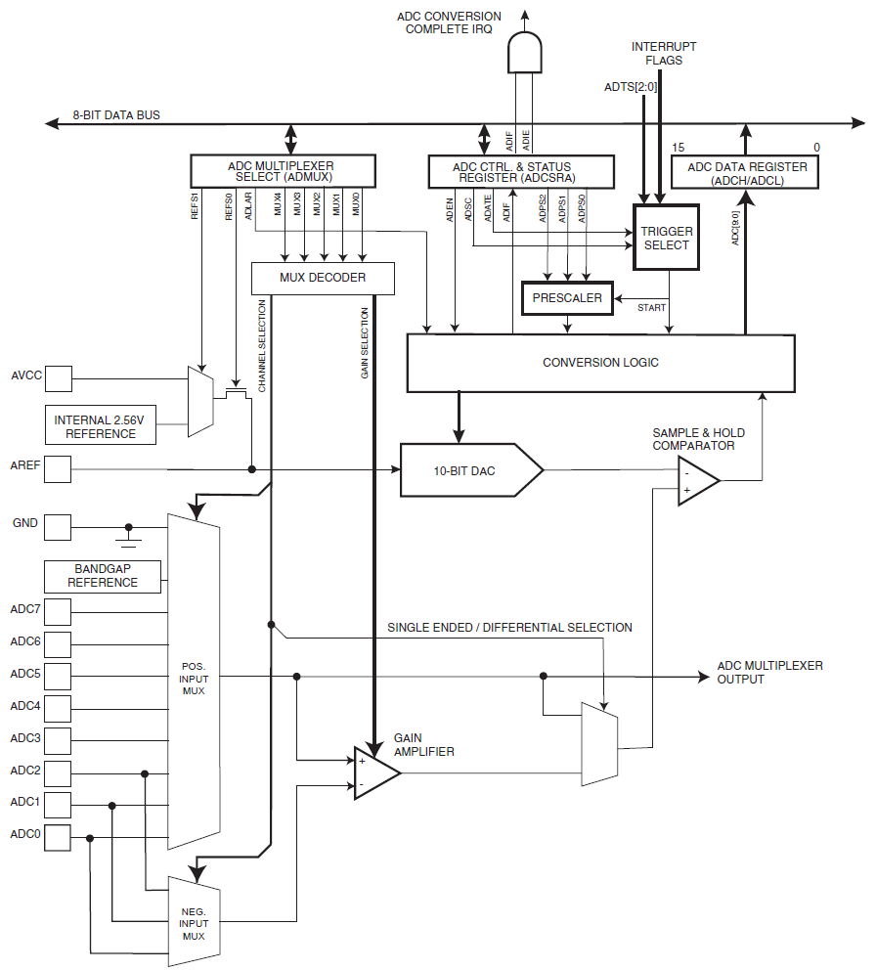
ADC
ATMega32

Slide 18
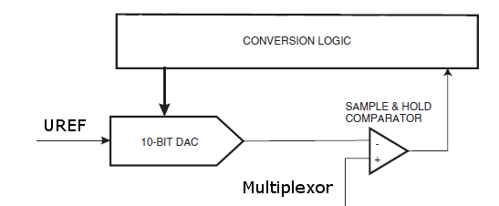
ADC
Základem je 10 bitový kompenzační A/D převodník s postupnou aproximací:
  Komparátor SAMPLE & HOLD porovnává měřené napětí přiváděné z multiplexorů s výstupním napětím 10 bitového D/A převodníku.
  Do D/A převodníku je přiváděno referenční napětí.

Slide 19
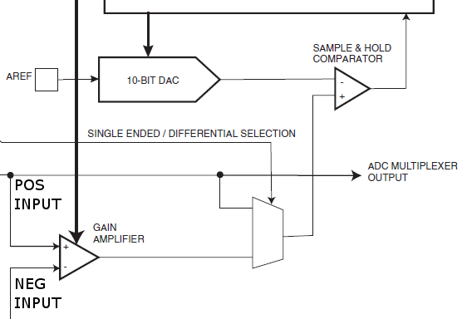
ADC vstupy signálu
1
2
Výstupní multiplexor přepíná mezi kladným
signálem „1“ vztaženým k zemi (Single Ended)
a diferenciálním signálem „2“ (Differential).

Slide 20
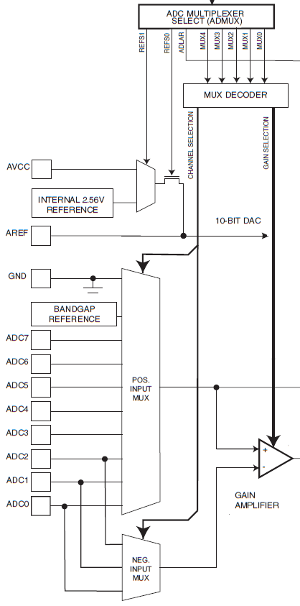
ADC – vstupy signálu
Diferenciální vstup signálu je realizován operačním zesilovačem (GAIN AMPFILER).
Zesílení zesilovače je možno měnit: 1x, 10x, 200x.
Na kladný a záporný vstup zesilovače je možno přivádět signály z multiplexorů.
Pro výběr signálů se využívá registr ADMUX.

Slide 21
ADC – vstupy signálu
Pro kladný vstup je možno volit:
  ADC7 – ADC0
  GND
  BANGAP napětí (1,22 V)
Pro záporný vstup je možno volit:
  ADC2 – ADC0
Jako referenční zdroj DAC je možné použít:
  Vstupy AVCC, AREF
  Interní referenční zdroj 2,56V

Slide 22
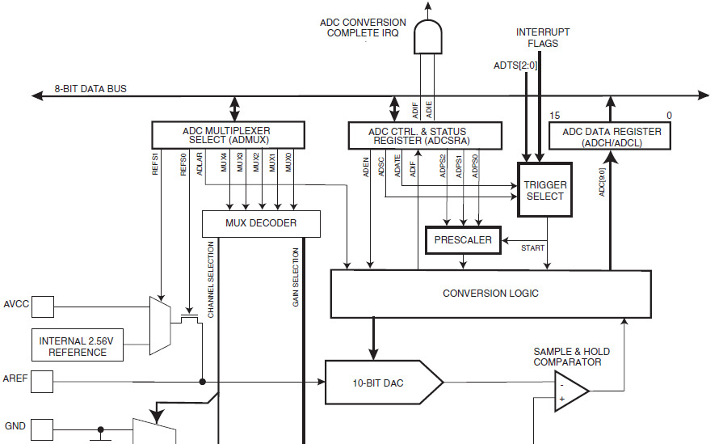
ADC registry
Pro práci s A/D převodníkem se využívá registrů: ADMUX, ADCSRA, ADCH/ADCL.

Slide 23
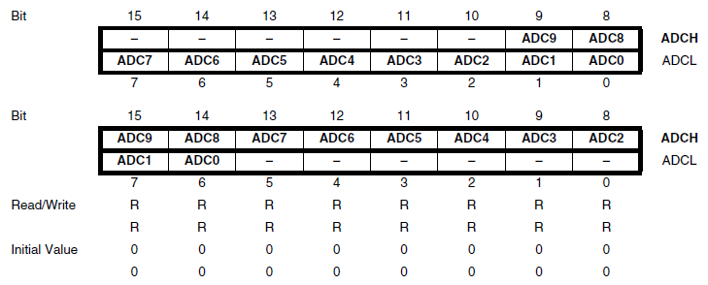
A/D převodník – registry
ADLAR=0
ADLAR=1
ADCH ($05), ADCL ($04): datový registr
formát dat se liší dle nastavení bitu ADLAR.

Slide 24

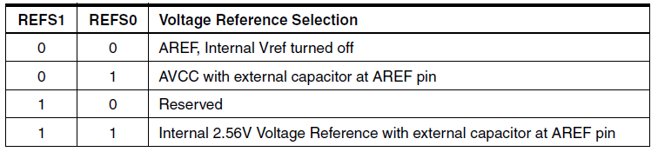
A/D převodník – registry
ADMUX ($07): ADC Multiplexer Selection
  REFS1:0: Reference Selection Bits
  volba zdroje referenčního napětí

Slide 25
A/D převodník – registry
ADMUX ($07): ADC Multiplexer Selection
  ADLAR: ADC Left Adjust Result:
  formát dat v registru ADC
  MUX4:0: Analog Channel and Gain Selection Bits
  nastavování multiplexorů a zesilovače signálu přiváděného na vstup kompenzačního
  A/D převodníku.
  (nastavení viz tabulky na dalších snímcích)

Slide 26
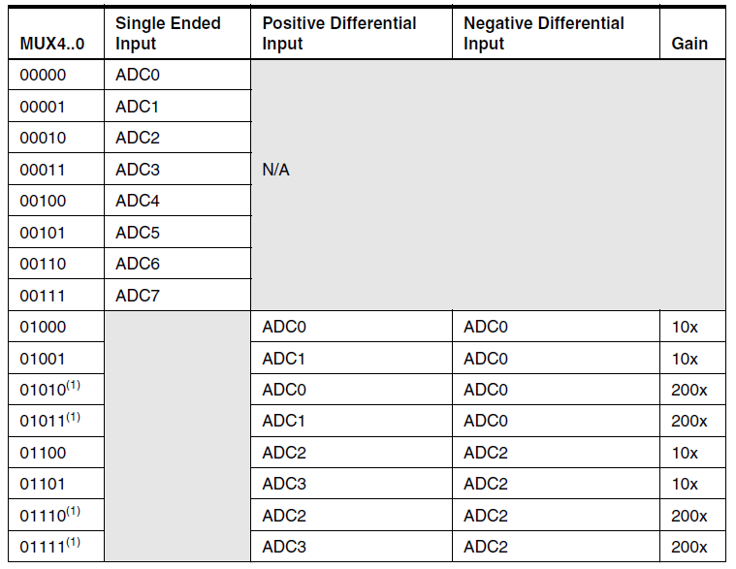

Slide 27
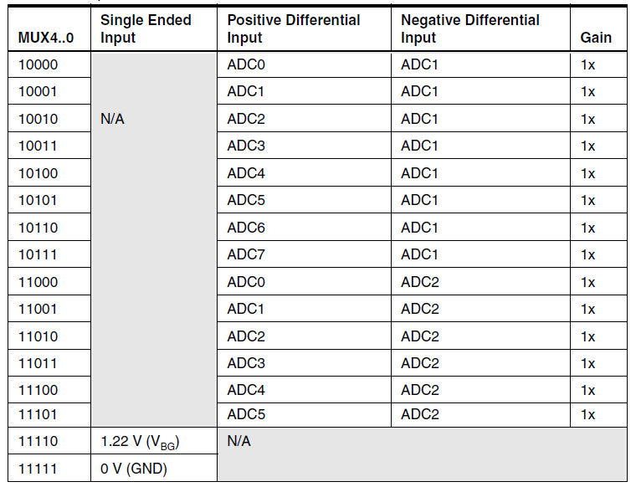

Slide 28
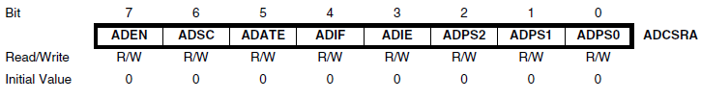
A/D převodník – registry
ADCSRA ($06): ADC Control and Status Register A
  ADEN: ADC Enable – povolení (zapnutí) A/D
  ADSC: ADC Start Conversion
    v režimu Single Conversion zápis „1“ spustí převod.
    po ukončení převodu je bit nulován.
  ADATE: ADC Auto Trigger Enable – povolení spouštění převodu při události na vybraném zdroji.

Slide 29
A/D převodník – registry
ADCSRA ($06): ADC Control and Status Register A
  ADIF: ADC Interrupt Flag
    bit je nastaven po ukončení převodu zapsání hodnoty do datového registru.
    signalizuje přerušení od A/D převodníku.
  ADIE: ADC Interrupt Enable
  povolení přerušení č. 17 – dokončení A/D převodu.
  ADPS2:0: ADC Prescaler Select
  nastavení předděličky pro A/D převodník

Slide 30
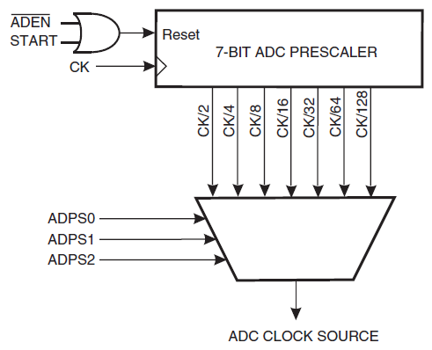
A/D převodník předdělička
Vytváří taktovací
frekvenci pro
činnost kompenzačního
A/D převodníku.
Pro kvalitní 10 bitový
převod se frekvence volí mezi 50 kHz a 200 kHz.
Při vyšších frekvencích je převod sice rychlejší, ale na úkor přesnosti.

Slide 31
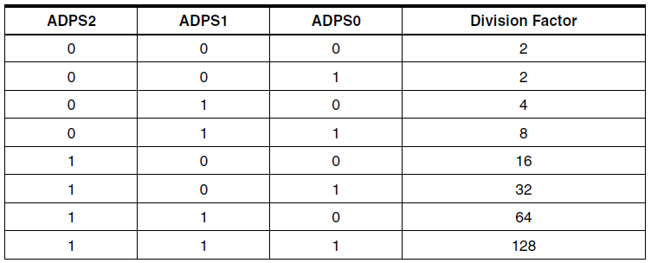
A/D převodník – předdělička
Frekvence je odvozena od frekvence krystalu
Při 16 MHz krystalu je nejnižší frekvence 125 kHz.

Slide 32

A/D převodník – registry
SFIOR ($30) – Special Function IO Register
  ADTS2:0: ADC Auto Trigger Source
    Vybírá zdroj který způsobí start A/D převodu.
    Převod je spuštěn s náběžnou hranou signálu.
    Jednotlivé možnosti ukazuje tabulka.

Slide 33
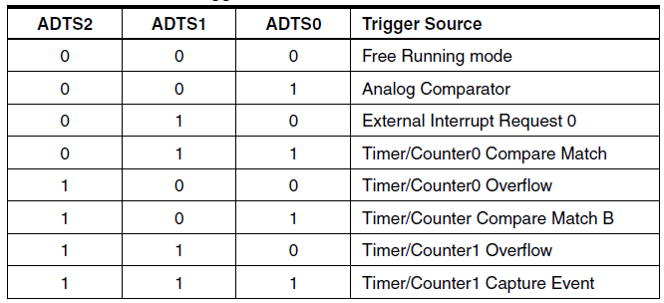
Zdroje spouštění A/D převodu

Slide 34
Průběh A/D převodu
Běžný převod trvá 13 hodinových cyklů:
  převod je spuštěn příslušnou událostí
  (triger, ADSC,..).
  po 2 taktech je provedeno vzorkování signálu (Sample &Hold).
  11 taktů trvá vlastní převod na 10 bitové číslo.
Jestliže se jedná o „první převod“ je potřeba
25 taktů (proběhne inicializace A/D převodníku).
Ukončení převodu je signalizováno nastavením
bitu ADIF případně přerušením.

Slide 35
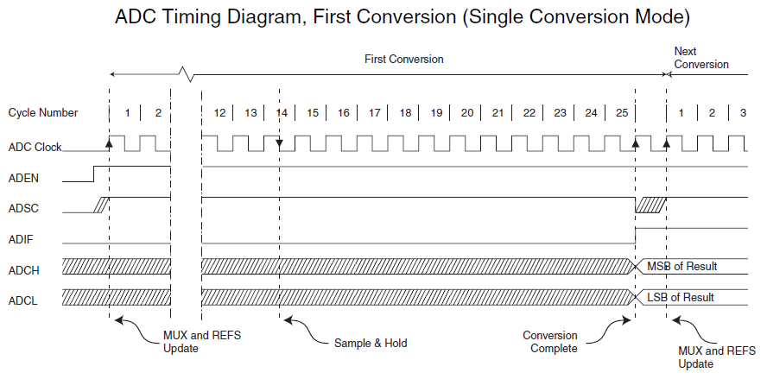
ADC
První převod lze spustit současným nastavením řídících bitů ADEN a ADSC.
Data jsou k dispozici po 25 taktech.

Slide 36
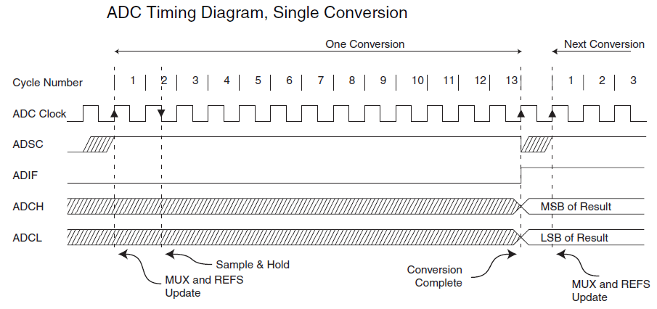
ADC
Běžný převod spuštěný řídícím bitem ADSC.
Data jsou k dispozici po 13 taktech.
Ukončení přenosu je signalizováno bitem ADIF.

Slide 37
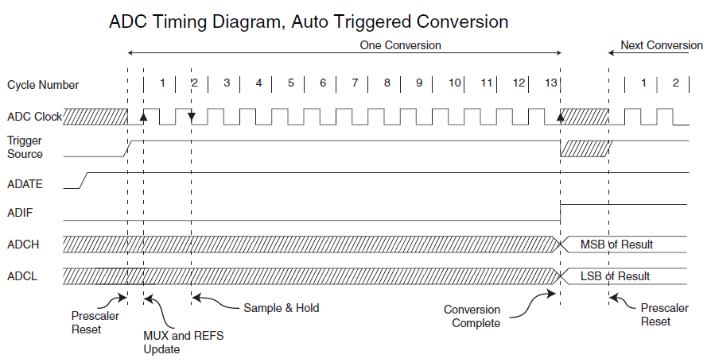
ADC
ADATE povolí start pomocí triggrovacího signálu
Přenos je spuštěn při náběžné hraně trigg. signálu.

Slide 38
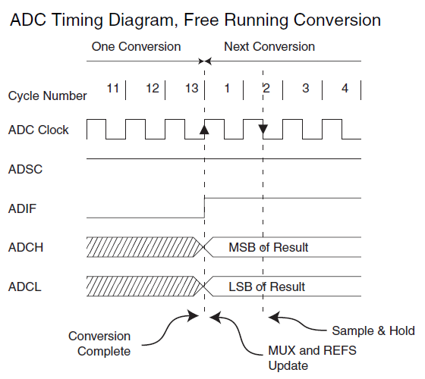
ADC
Volně běžící A/D převodník neustále převádí hodnotu na zvoleném kanálu.
ADIF zůstává na „1“.

Slide 39
ADC – pár výpočtů
Frekvence pro kvalitní 10 bitový převod: 50 .. 200 kHz
Trvání jednoho převodu: 13 taktů
Frekvence mikroprocesoru: 16 MHz (0,1 .. 16 MHz)
Možnosti předděličky pro f_{ADC}: 2, 4, 8, 16 ,32, 64, 128
Při 16 MHz lze dosáhnout nejmenší f_{ADC} 125 kHz.
Při 200 kHz trvá jeden převod 65 μs což odpovídá vzorkovací frekvenci 15 kSps.
Při vyšších f_{ADC} lze dosáhnout vyšší vzorkovací frekvence avšak na úkor přesnosti.

Slide 40
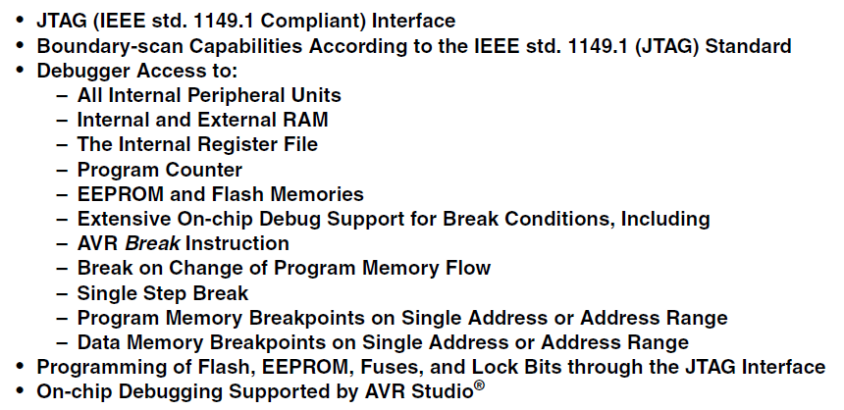
JTAG

Slide 41
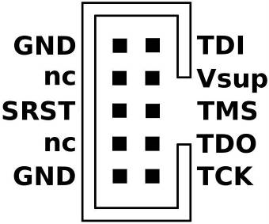
JTAG - signály
TDI (Test Data In)
TDO (Test Data Out)
TCK (Test ClocK)
TMS (Test Mode Select)
SRST (Test ReSeT)
Vsup – napájení
GND – zem
Blokové schéma JTAG rozhraní je na dalším snímku.
Další podrobnosti viz ATMega32.pdf

Slide 42
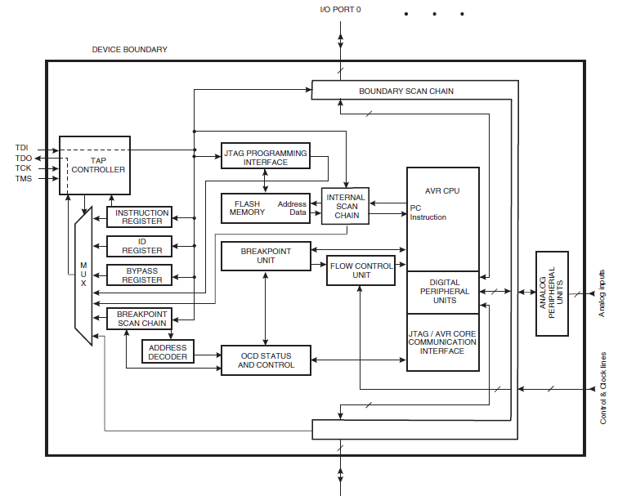

Slide 43

JTAG - registry
OCDR ($31): On-chip Debug Register
  Komunikační používaný kanál při ladění programu.
  Adresa je sdílená s OSCCAL, přístup k registru
  je pouze při ladění.

Slide 44
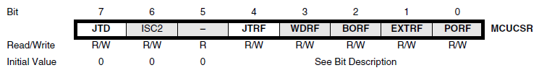
JTAG - registry
MCUCSR ($34) – MCU Control and StatusRegister:
  JTD: JTAG Interface Disable
  zakázání / povolení JTAG
  (současně musí být povolená pojistka JTAGEN)
  JTRF: JTAG Reset Flag

Slide 45
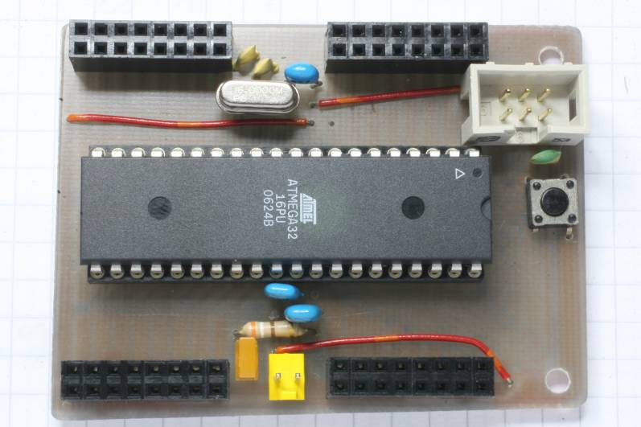
ATMega32 – vývojový kit „Minimal“

Slide 46
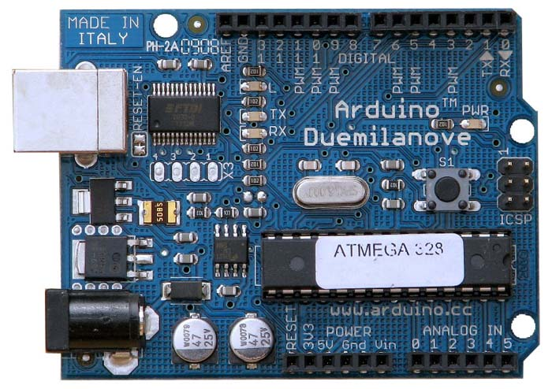
ATMega32 – vývojový kit Arduino

Slide 47
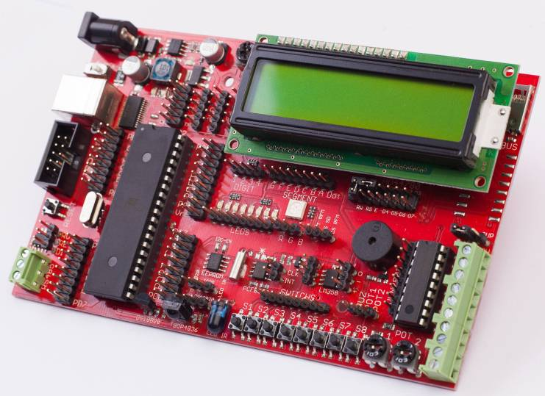
ATMega32 – vývojový kit EvB 5.1

